Slide 1
Гімн та його значення у житті держави та її історії

Slide 2
Що це і з чим його їдять?
Гімн-урочистий музичний твір на слова символічно-програмного змісту, вживається здебільшого як символ держави (поряд з іншими атрибутами: прапором, гербом тощо).

Slide 3
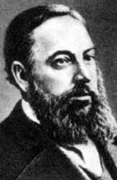
Гімн України
Створення українського гімну бере початок з осені 1862 року: український етнограф, фольклорист, поет Павло Платонович Чубинський пише вірш «Ще не вмерла Україна»

Slide 4
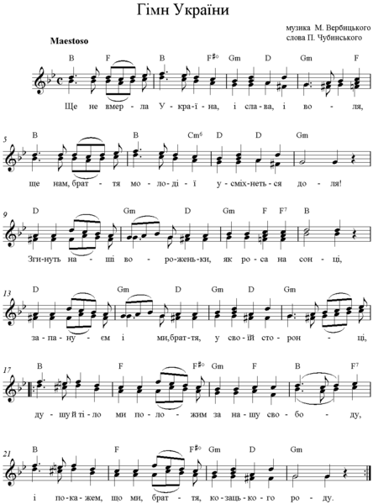
На текст вірша значно вплинув «Марш Домбровського» — польський гімн «Jeszcze Polska nie zginęła». На той час він був дуже популярним серед народів що боролися за незалежність.

Slide 5
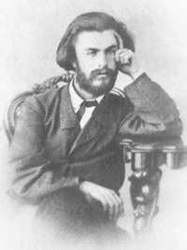
Автор слів Українського гімну
Народився 27 січня 1839 р. на хуторі Чубинський Полтавської губернії у небагатій дворянській сім'ї.

Slide 6
Ще змалку Павло починає захоплюватись географією, мріє про далекі подорожі. Після закінчення другої Київської гімназії вступає на юридичний факультет Петербурзького університету. Там знайомиться з Георгієм Семеновим Тянь-Шанським, який у свою чергу знайомить Чубинського з видатними географами Миколою Пржевальським та Миколою Миклухо–Маклаєм.

Slide 7
У студентські роки брав участь у діяльності петербурзької української громади. Був автором журналу «Основа», де познайомився з Тарасом Шевченком, Миколою Костомаровим.
20 жовтня 1862 року шеф жандармів князь Долгоруков дає розпорядження вислати Чубинського «за вредное влияние на умы простолюдинов» (за українську діяльність) на проживання в Архангельську губернію під нагляд поліції.

Slide 8
У 1876 р. Чубинського було вислано з Києва із забороною проживати в малоросійських і столичних губерніях. За допомогою президії Російського географічного товaриства він дістає дозвіл проживати в Петербурзі.
У 1879 р. Чубинський тяжко захворів, його розбив параліч, і він до кінця життя був прикутий до ліжка. Помер 26 січня 1884 р. Похований у Борисполі на Книшовому кладовищі.

Slide 9
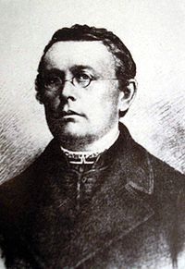
Композитор музики гімну
Верби́цький Миха́йло Миха́йлович - — український композитор, хоровий диригент, священик, громадський діяч, автор гімну України «Ще не вмерла Україна».

Slide 10
Народився на Надсянні у родині греко-католицького священика. Коли Михайлові виповнилося 10 років, помер батько і ним та його молодшим братом Володиславом заопікувався їх далекий родич перемишльський владика Іван Снігурський, один з найяскравіших діячів Української греко-католицької церкви.

Slide 11
Дата створення пісні «Ще не вмерла Україна» залишається покищо дискусійною. Тривалий час вважалося, що вона була створена 1862—1863 року, але без відповідних наукових аргументів. Текст П. Чубинського у Галичині вперше був опублікований у грудневому числі часопису «Мета», який фактично вийшов близько 15 січня 1864 року. І тому, ймовірно, це власне і наштовхнуло о. Михайла, або ж йому було замовлено перемишльською «Громадою» написати патріотичну пісню. Хоча, можливо, що Вербицький скористався наддніпрянською публікацією тексту. Відразу після створення пісня «Ще не вмерла Україна» набула великої популярності серед свідомої молоді Галичини.

Slide 12
В останні роки життя композитор займався педагогічною діяльністю, писав статті, творив музику. Серед його учнів були отці-композитори Віктор Матюк і Порфирій Бажанський.
12 квітня 2005 р. за участю Президента України В.Ющенка.посвячено пантеон над могилою о.Вербицького в с.Млини (Польща), спорудження якого ініційовано заступником Голови Львівської обласної адміністрації С.Лукашиком.

